Slide 1

수면관리 IoT서비스
수면관리 IoT서비스
DB
수면관리
웹 서버
수면 정보
보안 정보
환경 정보

Slide 2
제안서 제출
설계서 제출
완료보고발표회
10주차 | 11주차 | 12주차 | 13주차 | 14주차 | 15주차 | 16주차
요구분석단계
구현단계
설계단계
시험 단계
완성 단계
제안서 v1.0
설계서 v1.0
개발 일정표
수면패턴측정 디바이스 2종 (침대 부착형 1종, 웨어러블 밴드 1종)
외부상황 감지 모듈 1세트
수면분석 웹 사이트 1종
수면분석 서버 프로그램
완료보고서
발표자료
프로그램 v1.0
DB
팀원상호평가

Slide 3
밴드
서버
심박센서
임베디드
밴드
프로그램
기울기
9
5
6
10
2
터치센서
통합관리
서버
3
LED
1
5
침대
4
3
네트워크
무게감지
11
4
임베디드
침대
프로그램
기울기
14
사용자
MySQL
(Maria DB)
7
6
8
소음센서
3
LED
4
2
12
외부 센서
13
조도센서
1
임베디드
센서
프로그램
장애물
온,습도

Slide 4
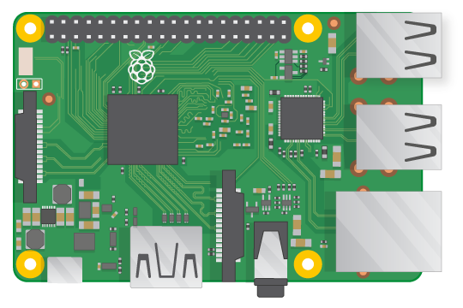
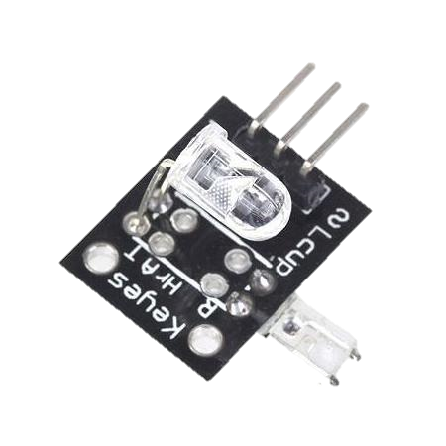
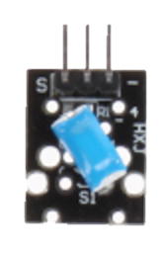
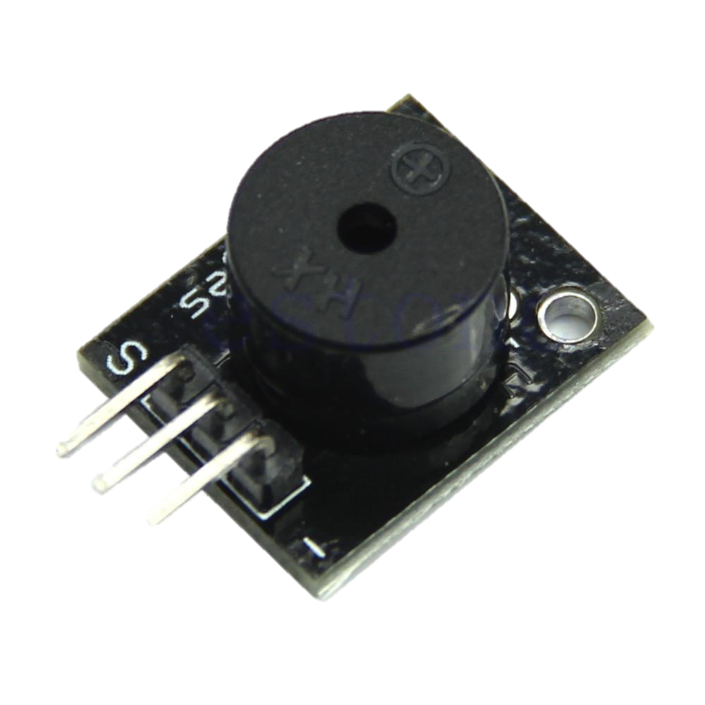
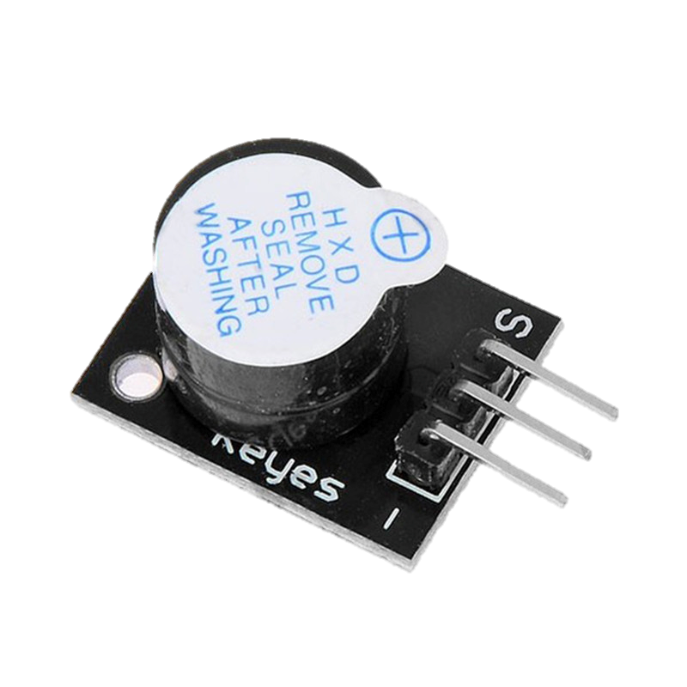
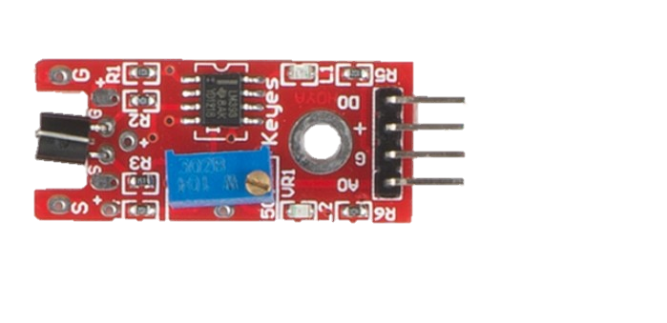
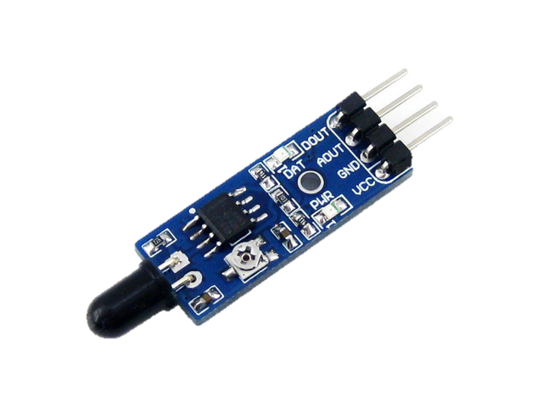
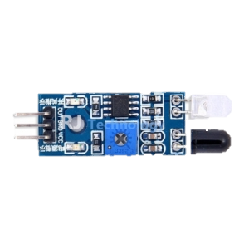
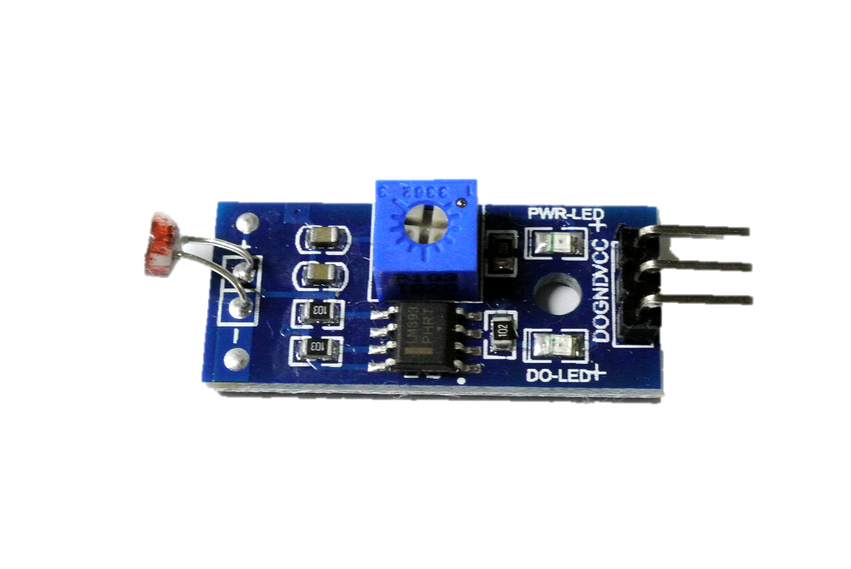
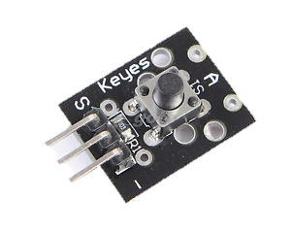
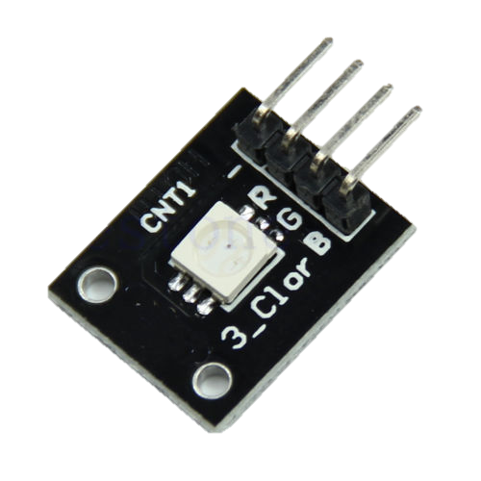
수면관리 서버
IoT 밴드 디바이스
IoT 침대 디바이스
IoT 외부 센서 집합
Bread board
Bread board
Bread board

Slide 5
외부센서
밴드
화염 센서 | S | P#33 | 23
 | - | - | -
 | GND | P#9 | -
 | VCC | P#4 | -
조도 센서 | GND | P#9 | -
 | VCC | P#4 | -
 | S | P#29 | 21
터치 센서 | - | - | -
 | GND | P#6 | -
 | VCC | P#4 | -
 | S | P#12 | 1
장애물 감지 | VCC | P#4 | -
 | GND | P#9 | -
 | S | P#31 | 22
LED | GND | P#9 | -
 | R | P#11 | 0
 | G | P#13 | 2
 | B | P#15 | 3
볼 스위치 센서 | VCC | P#4 | -
 | GND | P#6 | -
 | S | P#16 | 5
부저 패시브 | GND | P#6 | -
 | - | - | -
 | S | P#18 | 5
심박 측정 센서 | VCC | P#9 | -
 | GND | P#4 | -
 | S | P#13 | 2
버튼 | GND | P#6 | -
 | VCC | P#4 | -
 | S | P#12 | 1
부저 액티브 | GND | P#6 | -
 | - | - | -
 | S | P#16 | 4

Slide 6
초기 설정모듈
(데이터 초기화)
Main Controller
수면정보 측정 모듈
외부 상황측정 모듈
기상 알람 모듈
환경설정 관리 모듈
액츄레이터
밴드 모듈
침대 모듈
외부 센서 모듈
알람 기능
Maria DB
LED 제어모듈
부저 제어모듈
IR 제어모듈
심박수
측정모듈
사운드
측정모듈
수면 모드 활성화 버튼
알람 설정
DB
수면정보 데이터
외부상황 데이터
알람데이터
기타데이터
Embedded Application
기울기
측정모듈
기울기
측정모듈
장애물
측정모듈
알람
활/비활성화
수면 모드 활성화 버튼
압력 감지 모듈
화염
측정모듈
Data 관리 모듈
MySQL
연동
Library
온, 습도
측정모듈
조도
측정모듈
Data 전송 모듈
REST API
JSON 인/디코더
센서 디바이스 제어모듈
IoT Adapter
HTTP
OS
OS (Rasbian Linux)
LED
버튼
압력감지센서
소리감지센서
온습도센서
조도센서
심박센서
WiFi (LAN)
HW
부저
터치센서
로터리
장애물감지센서
화염센서
기울기센서
IR 리미터

Slide 7
초기 설정모듈
(데이터 초기화)
Main Controller
수면정보 측정 모듈
외부 상황측정 모듈
기상 알람 모듈
환경설정 관리 모듈
밴드 모듈
외부 센서 모듈
센서 디바이스
제어모듈
알람 기능
Maria DB
심박수
측정모듈
기울기
측정모듈
수면 모드 터치 버튼
수면 모드
활성화 버튼
알람 설정
DB
수면정보 데이터
외부상황 데이터
알람데이터
기타데이터
Embedded Application
장애물 측정모듈
알람
활/비활성화
액츄레이터
IR
제어모듈
LED
제어모듈
부저
제어모듈
화염 측정모듈
Data 관리 모듈
조도 측정모듈
MySQL
연동
Library
Data 전송 모듈
REST API
침대 모듈
JSON 인/디코더
사운드
측정모듈
기울기
측정모듈
온습도
측정모듈
압력 감지
모듈
IoT Adapter
HTTP
OS
OS (Rasbian Linux)
LED
버튼
압력감지센서
소리감지센서
온습도센서
조도센서
심박센서
WiFi (LAN)
HW
부저
터치센서
로터리
장애물감지센서
화염센서
기울기센서
IR 리미터

Slide 8
밴드 수면관리
프로그램
침대 수면관리
프로그램
외부센서 탐지
프로그램
통합관리
서버
*심박센서, *LED, *기울기, *터치
*사운드, *기울기, *압력, *온습도
*버튼, *장애물, *화염, *조도
*수면관리DB
수면정보 저장
수면정보 전송
(5분마다 전송)
수면정보 저장
수면정보 전송
(5분마다 전송)
활성화 버튼 감지
수면 모드 활성화
활성화 시간 저장
LED on
수면정보 저장
수면정보 전송
(5분마다 전송)
수면정보 저장
수면정보 전송
(5분마다 전송)
수면정보 전송
수면 모드 활성화
외부환경 정보 저장
위기상황 발생 시
상태 저장
경보 발생
(10초 후 자동종료)
보안 이벤트 발생

Slide 9
밴드 수면관리
프로그램
침대 수면관리
프로그램
외부센서 탐지
프로그램
통합관리
서버
*심박센서, *LED, *기울기, *터치
*사운드, *기울기, *압력, *온습도
*버튼, *장애물, *화염, *조도
*수면관리DB
터치 입력
수면 상태 일시정지 요청
일시정지 시간 저장
LED off
방범 기능 정지
수면정보 저장
수면정보 전송
(5분마다 전송)
수면정보 저장
수면정보 전송
(5분마다 전송)
수면모드 일시정지
버튼 입력
수면 모드 비활성화
비활성화 시간 저장
LED off
방범 기능 정지
수면모드 비활성화
알람 정보 송신
부저 작동
버튼 입력
알람 종료
로터리 입력
알람 작동/해제
알람 종료

Slide 10
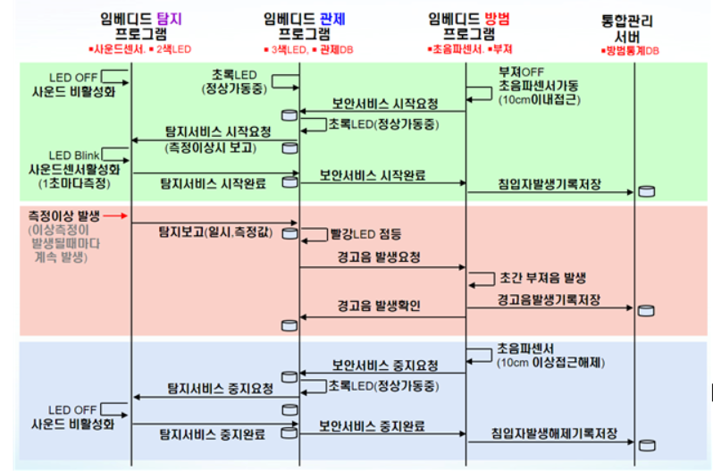
밴드 수면관리
프로그램
침대 수면관리
프로그램
외부센서 탐지
프로그램
통합관리
서버
*심박센서, *LED, *기울기, *버튼
*사운드, *기울기, *압력, *온습도
*버튼, *장애물, *화염, *조도
*수면관리DB

Slide 11
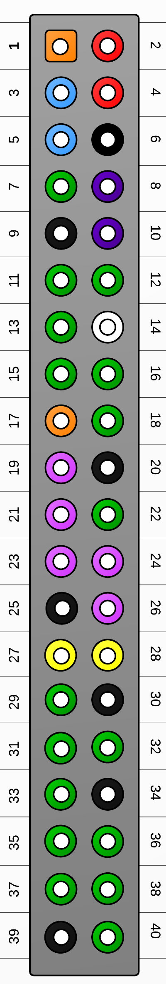
터치 센서
심장 박동 측정 센서
터치 센서 | - | - | -
 | GND | P#6 | -
 | VCC | P#4 | -
 | S | P#12 | 1
볼 스위치 센서
볼 스위치 센서 | VCC | P#4 | -
 | GND | P#6 | -
 | S | P#16 | 5
심박 측정 센서 | VCC | P#9 | -
 | GND | P#4 | -
 | S | P#13 | 2
밴드 그림

Slide 12
버튼 | GND | P#6 | -
 | VCC | P#4 | -
 | S | P#12 | 1
LED | GND | P#9 | -
 | R | P#11 | 0
 | G | P#13 | 2
 | B | P#15 | 3
버튼
부저 액티브 | GND | P#6 | -
 | - | - | -
 | S | P#16 | 4
LED
조도 센서 | GND | P#9 | -
 | VCC | P#4 | -
 | S | P#29 | 21
부저 패시브 | GND | P#6 | -
 | - | - | -
 | S | P#18 | 5
부저(액티브)
장애물 감지 | VCC | P#4 | -
 | GND | P#9 | -
 | S | P#31 | 22
조도센서
화염 센서 | S | P#33 | 23
 | - | - | -
 | GND | P#9 | -
 | VCC | P#4 | -
부저(패시브)
장애물감지
화염센서
외부모듈 그림

Slide 13
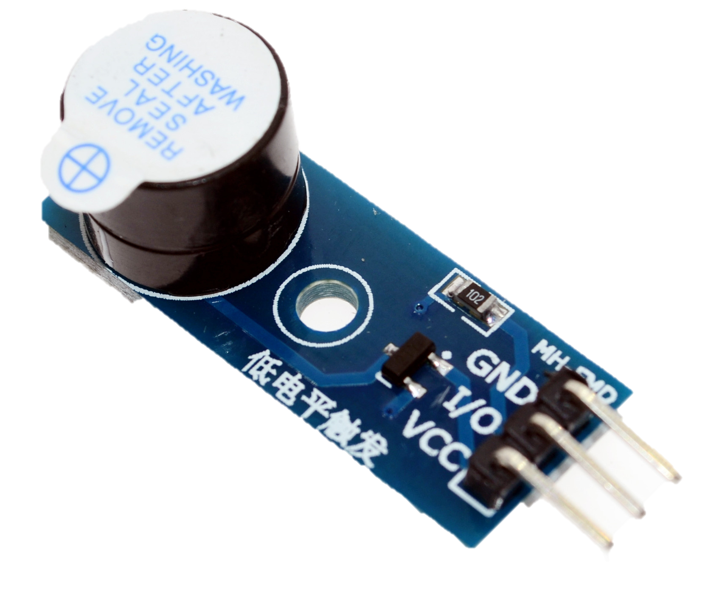
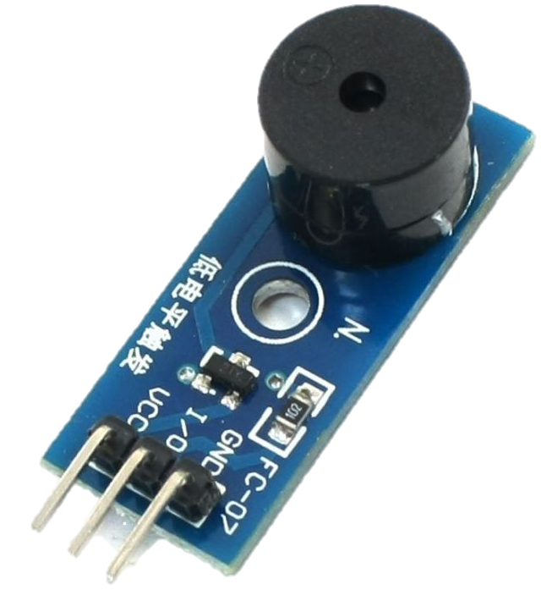
버튼
조도센서
화염센서
장애물감지
부저
GND
R
G
B
GND
버튼, 조도센서, 화염센서, 장애물감지, 부저
S
GND
S
GND
5V
S
S
GND
GND
5V
S
외부모듈 그림

Slide 15
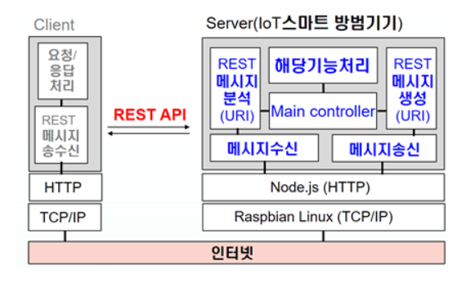
Client
Server (수면관리 IoT 시스템)
Device
요청/
응답
처리
REST
메시지
분석
(URI)
해당기능처리
REST
메시지
생성
(URI)
요청/
응답
처리
Main Controller
REST
송수신
REST API
REST API
REST
메시지
송수신
메시지 수신
메시지 송신
Node,js (HTTP)
HTTP
Node,js (HTTP)
Raspbian
Linux (TCP/IP)
TCP/IP
Raspbian Linux (TCP/IP)
인터넷

